Slide 2
Unidade 4
Império Romano
Crise do Império e os povos do Mediterrâneo
Feudalismo

Slide 3
Império Romano
Novo regime político, que se inicia em 27 a.C.
Ascensão de Otávio Augusto a imperador.
Reformas administrativas.
Modernização da cidade de Roma.
Pax Romana.
117 d.C., sob o governo de Trajano, o Império atingiu sua maior extensão territorial.

Slide 4
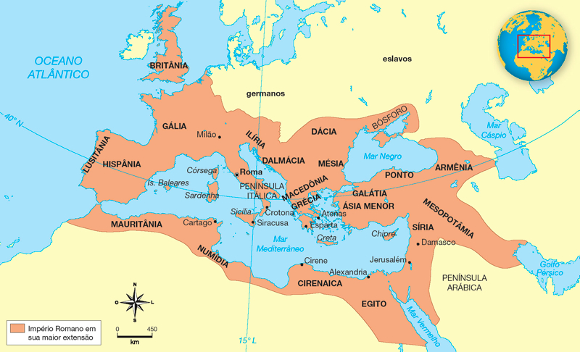
Império Romano: extensão máxima (século II)
Fonte: DUBY, Georges. Atlas historique mondial. Paris: Larousse, 2003. p. 27.

Slide 5
Características do Império
Abrangia territórios de três continentes: Europa, África e Ásia.
Diversidade étnica e religiosa.
Grupos sociais presentes nas cidades romanas: italianos, estrangeiros, livres, escravizados e libertos.
Identidade romana construída por meio do culto ao imperador e à sua família.
Língua do Império: latim.
Aliança com as elites provinciais e um exército forte sustentavam o Império.

Slide 6
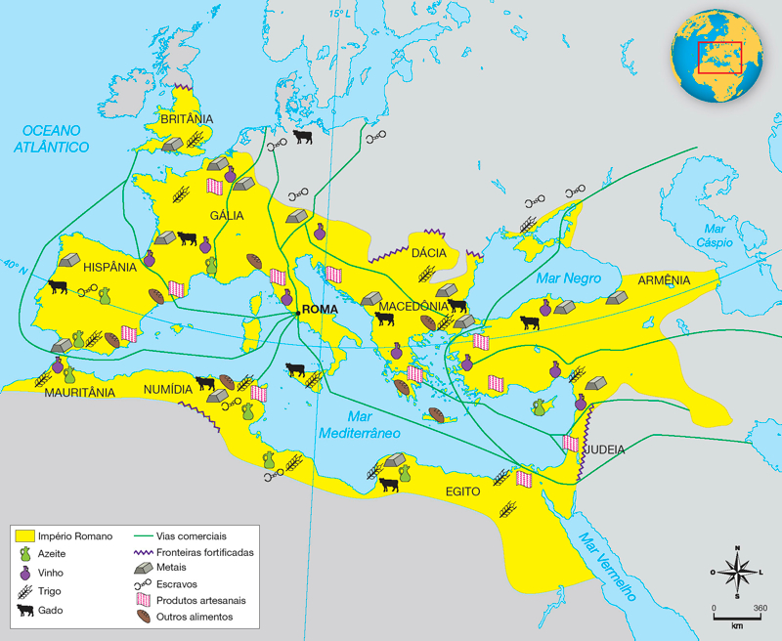
Economia e circulação de pessoas e culturas no Mediterrâneo
A economia do Império Romano (século II d.C.)
Fonte: KINDER, H.; HILGEMANN, W.; HERGT, M. Atlas histórico mundial. Madri: Akal, 2012. p. 106.
A estabilidade política romana favoreceu a economia.
A intensa troca comercial era realizada na região do Mediterrâneo e envolvia as metrópoles do Império Romano, Atenas, Éfeso, Antioquia, Cartago e Alexandria.
Além dos produtos, circulavam pelo Mediterrâneo antigo pessoas, técnicas, línguas e culturas diversas.

Slide 7
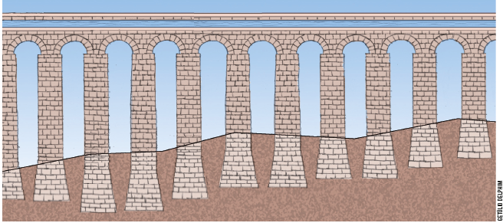
Contribuições romanas
Direito romano
Século V a.C.: Leis das Doze Tábuas.
Posteriormente, novas leis foram formuladas pelos juristas romanos, servindo de base para os códigos civis de muitos países da Europa e da América Latina.
Língua
Latim
Lácio
Língua dos romanos foi incorporada à língua dos povos vencidos
Línguas neolatinas
Engenharia:
Desenvolveram técnicas de um
sistema para distribuição de
água nas cidades, o aqueduto.

Slide 8
Crise do Império e os povos do Mediterrâneo
Século III, crise do Império Romano
Crescentes gastos para manutenção do Império
Aumento de impostos
Desvalorização da moeda
Ruralização do Império
Ameaça germânica nas fronteiras do Império
Migração das cidades para o campo
Colonato
Enfrentando a crise
Imperador Diocleciano: tetrarquia como modelo de governo
Imperador Constantino: transferiu a capital do Império para Bizâncio
Imperador Teodósio: dividiu o território em Império Romano do Ocidente e Império Romano do Oriente

Slide 9
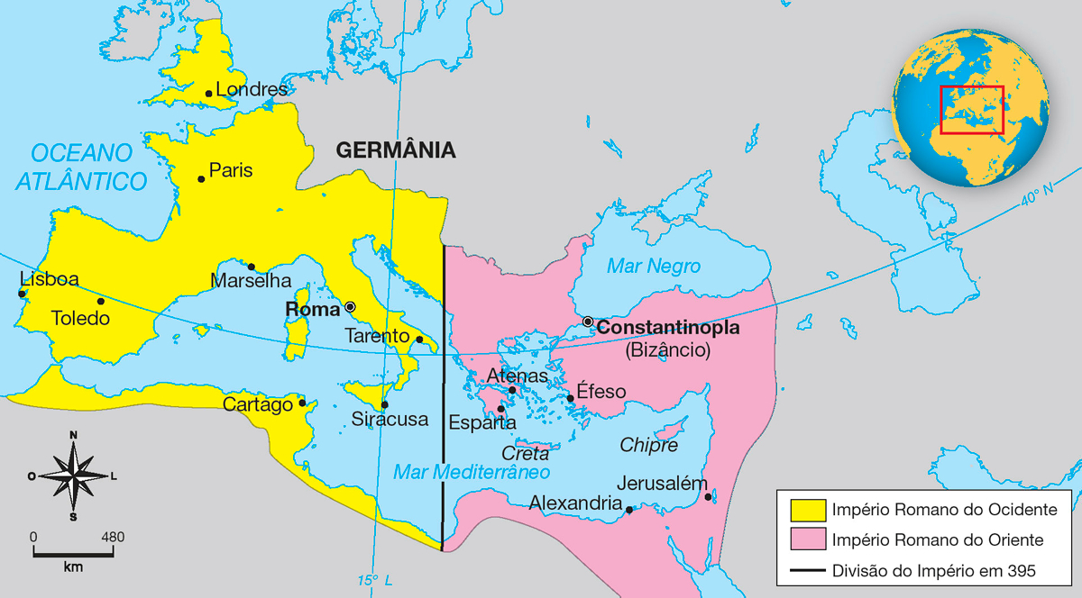
Império dividido: promoveu melhorias na administração; em contrapartida, suas fronteiras sofreram maior pressão germânica.
O Império Romano dividido (século IV)
Fonte: VIDAL-NAQUET, Pierre; BERTIN, Jacques. Atlas histórico: da Pré-História aos nossos dias. Lisboa: Círculo de Leitores, 1990. p. 29.

Slide 10
Consequências da crise
Descrença na religião oficial do Império
Busca por conforto para as aflições.
Ascensão do cristianismo
Jesus Cristo pregava o amor e a igualdade entre as pessoas, condenava a violência e prometia vida eterna.
Expansão do cristianismo e perseguição aos seus seguidores.
Constantino, em 313, concede liberdade ao culto cristão.
Em 380, no governo de Teodósio, o cristianismo se torna religião oficial do Império.

Slide 11
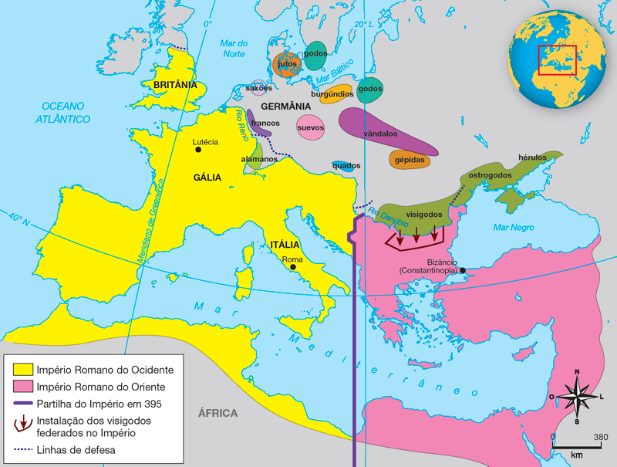
Povos germanos
Os germanos da época da ascensão do rei ostrogodo Teodorico (493-526)
Fonte: DUBY, Georges. Grand atlas historique. Paris: Larousse, 2003. p. 35.
Habitavam a região da Germânia.
Diferentes povos: alamanos, burgúndios, francos, godos, jutos, ostrogodos, saxões, suevos, vândalos, visigodos, entre outros.
Aspecto comum: povos guerreiros e agricultores.

Slide 12
Características
Belicosos
Organizados em comitatus
Subordinação a um chefe militar
Chefes conquistam poder e riquezas, alguns tornaram-se reis

Slide 13
Relações entre romanos e germanos
Contatos iniciais pacíficos e por meio de:
- serviço militar
- agricultura
- comércio
- casamentos
Trocas culturais entre germanos e romanos.
Assimilação de costumes, valores e técnicas dos romanos.
Influências germanas na cultura material e língua oficial do Império.

Slide 14
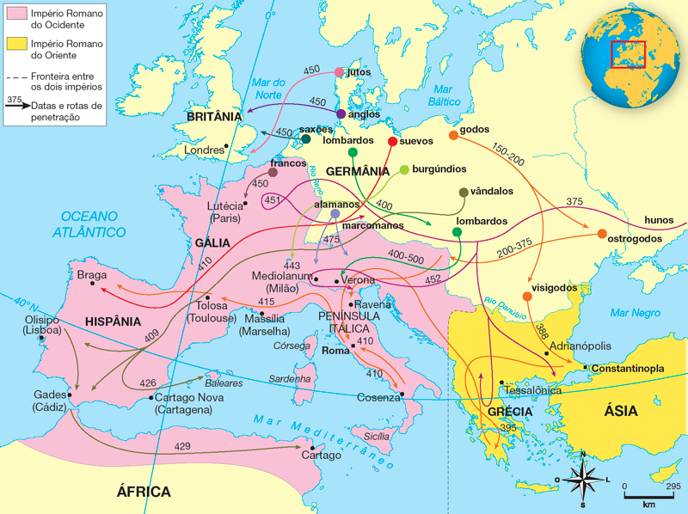
Migrações e final do Império Romano
Germanos no Império: migrações e invasões (séculos I ao V)
Fonte: DUBY, Georges. Grand atlas historique. Paris: Larousse, 1999. p. 37.
Conflitos entre hunos e germanos.
Intensificação do ataque germano a Roma.
Sucessão de ataques e saques ao Império.
Em 476, os germanos conquistaram Roma e puseram fim ao Império Romano do Ocidente.

Slide 15
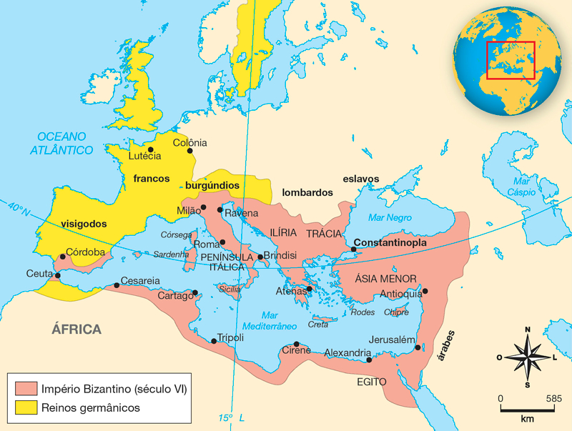
Império Bizantino
Império Romano do Oriente resistiu à invasão germânica e sobreviveu por mais de mil anos com o nome de Império Bizantino.
Constantinopla, capital do Império.
Posição geográfica privilegiada.
Imperador como representante de Deus. Era autoridade nos assuntos terrenos e religiosos.
Imperador Justiniano (527 a 565): reconquista de terras tomadas pelos germanos.
Custos da reconquista: aumento de impostos e insatisfação popular.
Império Bizantino (século VI)
Fonte: DUBY, Georges. Atlas historique mondial. Paris: Larousse, 2003. p. 34.

Slide 16
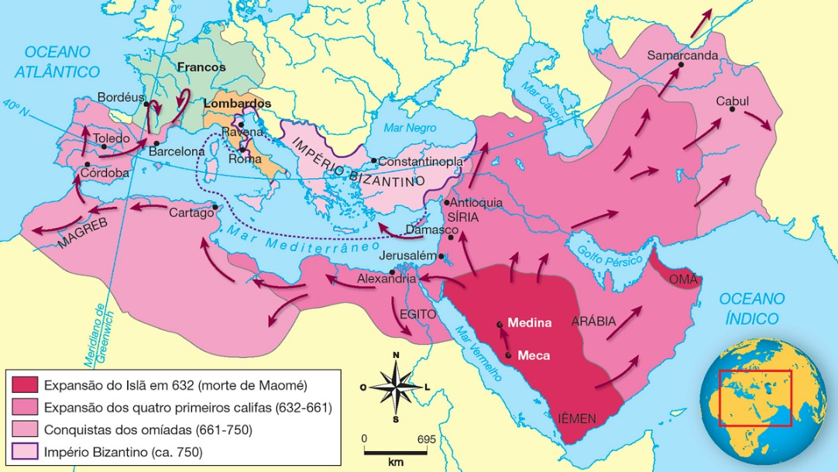
Maomé e a expansão islâmica
A expansão islâmica entre 622 e 750
Fonte: KINDER; Hermann; HERGT, Manfred; HILGEMANN, Werner. Atlas Histórico Mundial: de los Orígenes a nuestros días. Madrid: Akal, 2007. p. 124.
Califas, após a morte de Maomé, promovem a expansão do islamismo, cujos interesses eram:
Controle de vias comerciais;
A Jihad;
Quem morresse pelo islamismo ganharia o paraíso.
Em cem anos de batalhas, conquistaram um grande império.
Arábia: berço de uma nova religião, o islamismo.
Monoteísta, fé em um único Deus.
Muçulmanos, seguidores de Maomé.
Em 622, ocorreu a Hégira.
Conquista de Meca, a capital da religião muçulmana.
Populações árabes da cidade e deserto unidas por meio do islamismo.

Slide 17
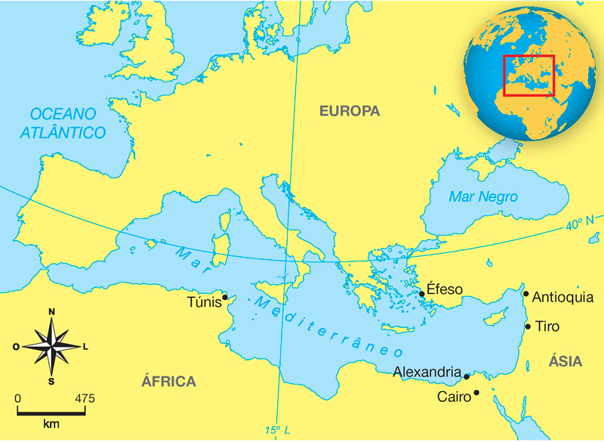
Mediterrâneo
Mediterrâneo: espaço de interação (séc. VIII e IX)
Fonte: VIDAL-NAQUET, Pierre; BERTIN, Jacques. Atlas histórico: da Pré-História aos nossos dias. Lisboa: Círculo de Leitores, 1990. p. 29.
Séculos VIII e IX: o Mediterrâneo era cruzado por comerciantes árabes muçulmanos, bizantinos, judeus, sírios, africanos, gregos, italianos, entre outros. Além das mercadorias, circulavam também ideias, práticas, línguas, religiões e saberes.

Slide 18
Feudalismo
Reinos formados por povos germanos
Reino dos Francos
Império Carolíngio
Formação da Europa medieval

Slide 19
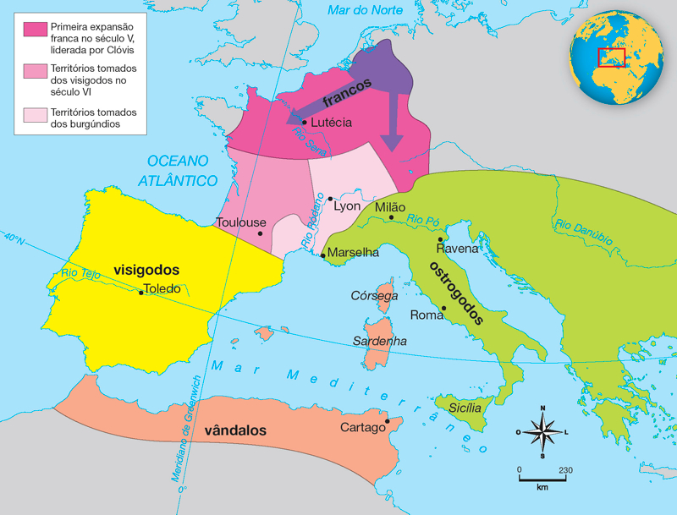
Reino dos Francos
Os francos conquistaram a Gália e fundaram um reino.
Dinastia merovíngia.
Reinado de Clóvis (482-511): expansão franca ganhou maior impulso.
Conquista de territórios por meio de armas e do matrimônio.
Clotilde, princesa cristã do reino da Burgúndia.
Clóvis converteu-se ao cristianismo, em 496. E, com o apoio da Igreja, continuou expandindo seu reino.
Expansão dos francos (séculos V e VI)
Fonte: DUBY, Georges. Atlas historique mondial. Paris: Larousse, 2001. p. 32.

Slide 20
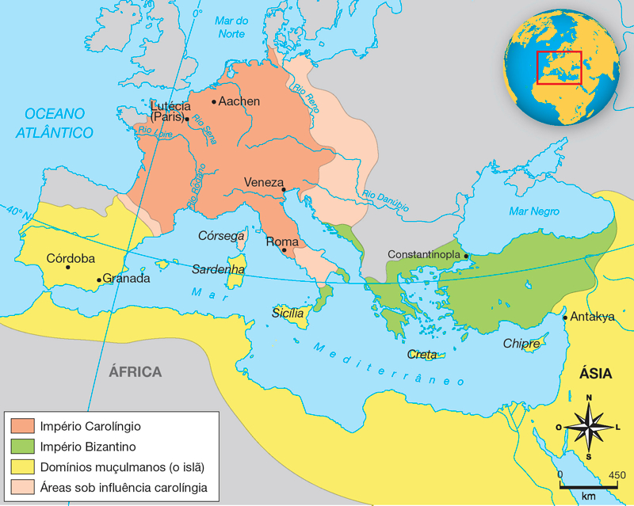
Império Carolíngio
Reis indolentes perdem o trono por meio de um golpe.
Pepino, o Breve, declara-se rei, o primeiro da dinastia carolíngia.
Aliança com a Igreja Católica.
Carlos Magno, filho e sucessor de Pepino, o Breve, coroado imperador pelo Papa.
Unidade à Europa cristã e expansão militar.
O Império Carolíngio (século VIII)
Fonte: DUBY, Georges. Atlas historique mondial. Paris: Larousse, 2001. p. 38.

Slide 21
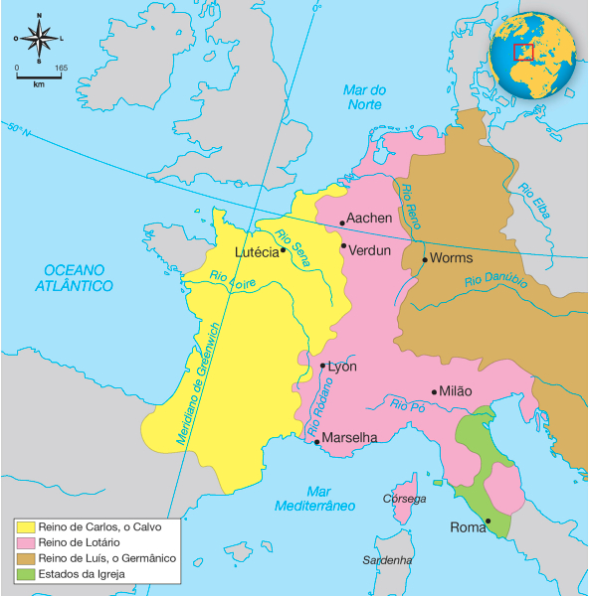
Vassalagem: nobres estabeleciam laços de dependência e fidelidade junto ao rei.
Administração do Império por meio da divisão das terras entre condes, duques e marqueses.
Morte de Carlos Magno.
Luís, o Piedoso, teve dificuldade em impor sua autoridade.
Disputas entre herdeiros pelo trono.
Tratado de Verdun, em 843.
Fragmentação do Império Carolíngio, fortalecimento dos nobres.
Divisão do Império Carolíngio (Tratado de Verdun, em 843)
Fonte: DUBY, Georges. Atlas historique mondial. Paris: Larousse, 2001. p. 38.

Slide 22
Formação da Europa medieval
Elementos que contribuíram para a formação da Europa medieval
Colonato: origem romana
Comitatus: origem germânica
Cristianismo
Feudalismo
Doação de feudos
Suserania e vassalagem
Suserano: auxílio militar e defesa em julgamentos
Vassalo: auxílio militar; ajuda financeira e testemunha em julgamentos
Cerimônia homenagem e o juramento de fidelidade
Senhor: autoridade máxima

Slide 23
Sociedade feudal
Clérigos (oram)
Bispos, abades, monges e párocos.
Ministram os sacramentos.
Orientam e amparam os necessitados.
Muitos clérigos detinham grandes extensões de terra.
Nobres (guerreiam)
Reis, duques, marqueses, condes, viscondes, barões.
Oferecem proteção aos camponeses.
Guerra, caçada e torneios.
Trabalhadores (trabalham)
Servos, vilões e escravizados.
Recebiam proteção senhorial.
Cultivam a terra para o sustento.
Pagamento dos impostos: corveia, talha e banalidade.
Pagamento do dízimo à Igreja.

Slide 24
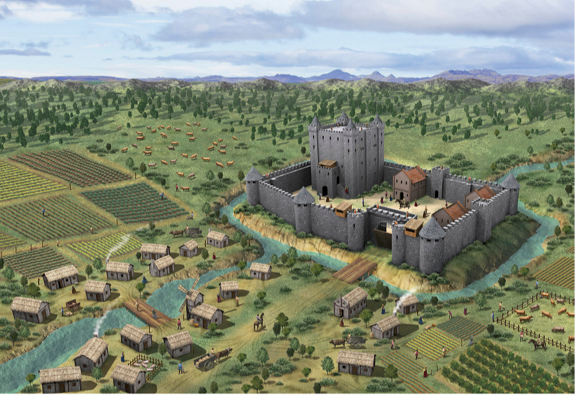
Senhorio
Organização:
Manso senhorial.
Terras comunais.
Manso servil.
Castelo.

Slide 25
Igreja e cristianismo
Consolidação da Igreja como instituição.
Acúmulo de patrimônio.
Em 445, o imperador romano concedeu ao bispo de Roma autoridade sobre os outros bispos e passa a designá-lo papa.
Crise e as ordens religiosas
Crítica à ociosidade.
Vida monástica.
Ordens religiosas inauguradas pelos Beneditinos.
Trabalhos sociais e evangelização.

